Slide 1
Catch-ur-Mind
14불란

Slide 2
목차

Slide 3
개요
왜 개발했는지 – 다중 멀티 게임
차별점
편집기 뭐썼는지
목적

Slide 4


PROCESS
프로젝트의 개요
01
Catch-ur-Mind
Catch-ur-Mind는 출제자가 제시어를 그림으로 표현하면, 나머지 플레이어가 채팅을 통해 정답을 맞추는 게임으로, 네트워크를 통해 다수의 플레이어가 동시 접속이 가능한 프로그램입니다.

Slide 5



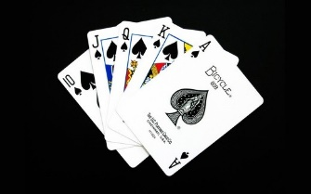
PROCESS
구현 기능과 차별점
03
GUI 구조
CardLayout을 통하여, 특정 이벤트 발생시 화면의 전환이 이루어지게 구조를 설정했고,
포토샵을 이용하여 제작한 각종 이미지들을 컴포넌트에 입히고 사운드 효과를 줌으로써,
보다 깔끔하고 캐주얼한 UI를 구성했다.

Slide 6
차별점
정답자가 출제자
테마 선택
라운드 설정

Slide 7
구조 설계 - MVC
Model
객체 데이터 요청
Action 처리 송신
데이터 요청
객체 데이터 제공
Controller
Server
DB
update
UI 객체 제공
데이터 반환
프로그램 실행
Server
View
Event 처리
Starter
Client

Slide 8
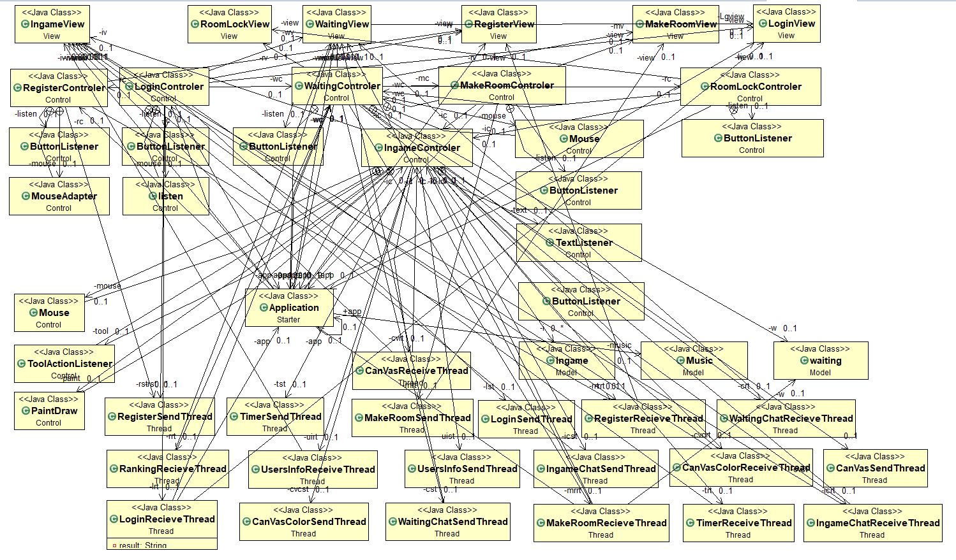
Client Diagram

Slide 9
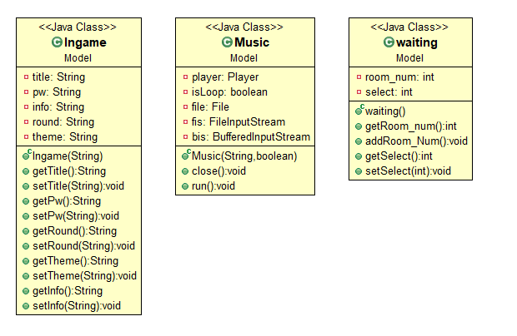
Model

Slide 10
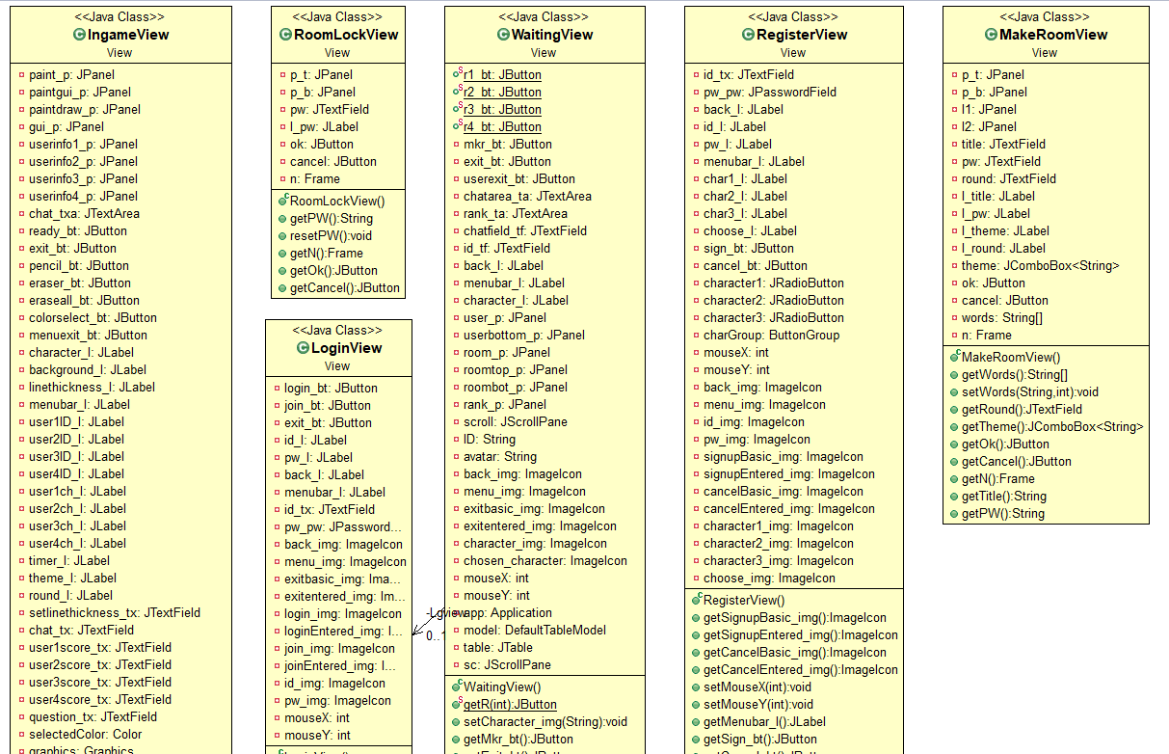
View

Slide 11
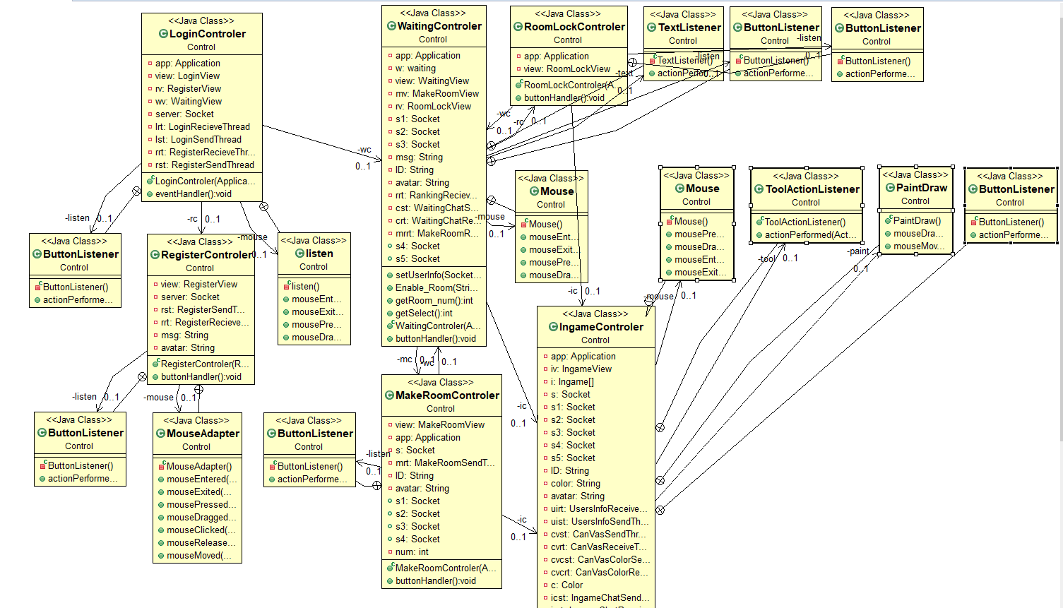
Controller

Slide 12
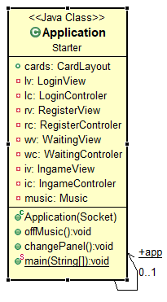
Starter

Slide 13
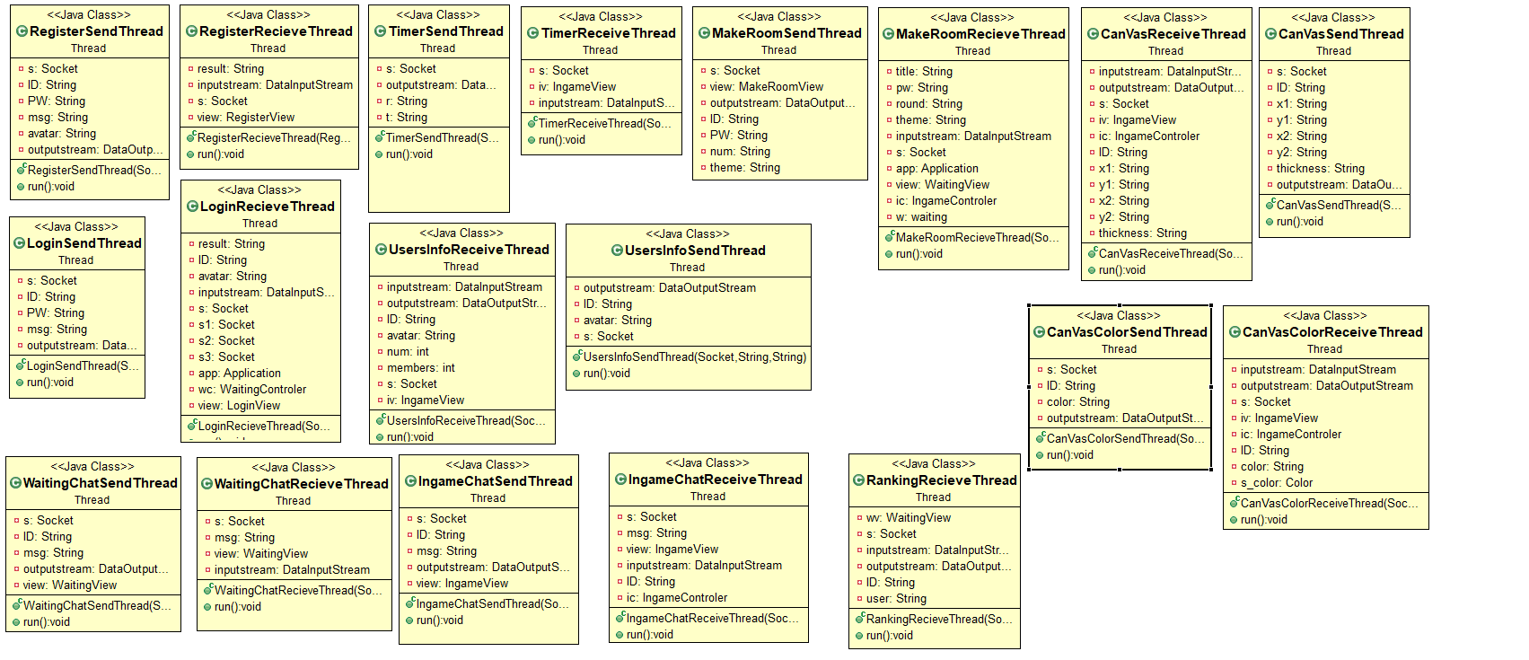
Thread

Slide 14
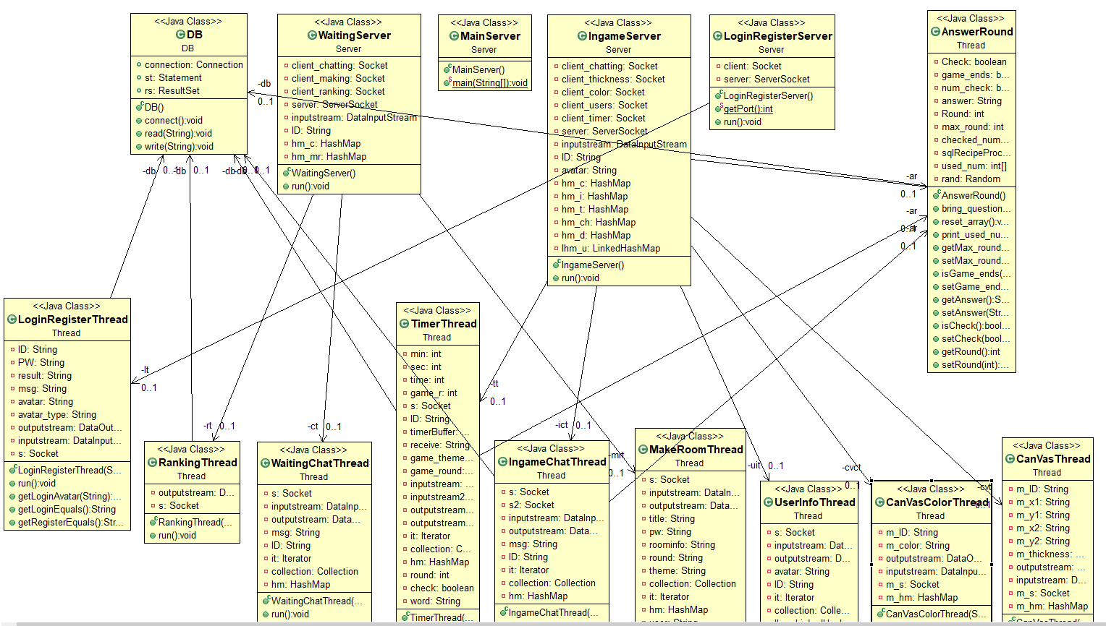
Server Diagram

Slide 15
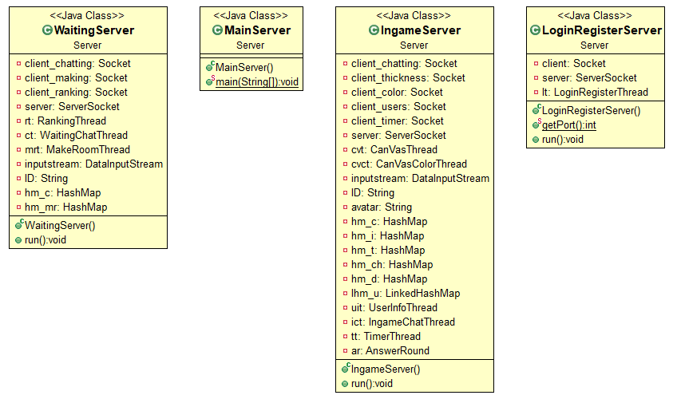
Server

Slide 16
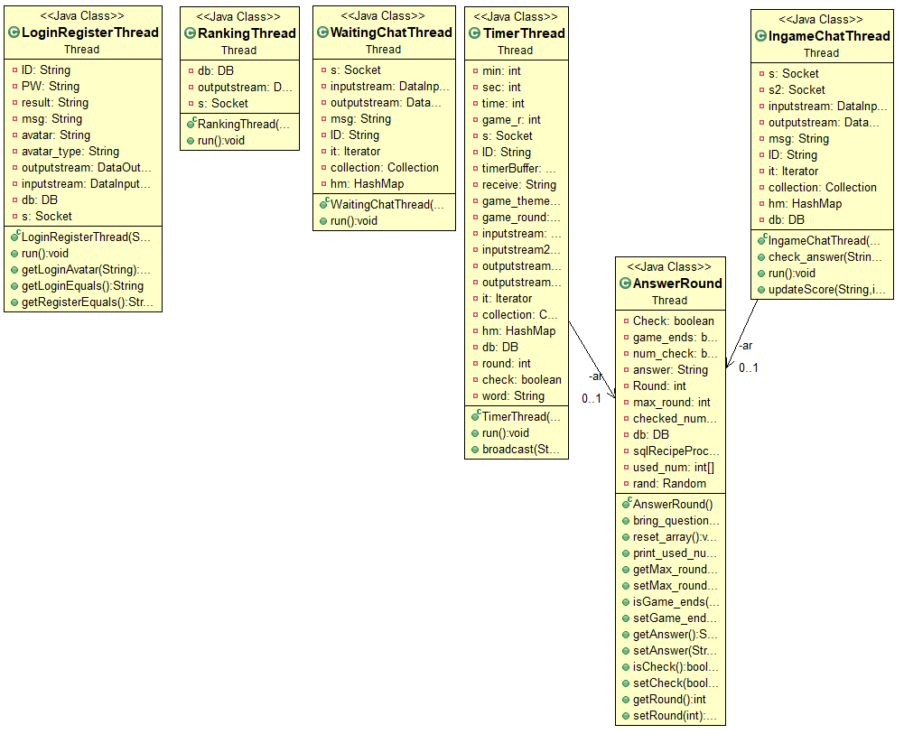
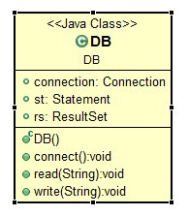
Thread & DB

Slide 17
Server 구현 방법
Multi-Thread
Linked-Hashmap
Socket Programming
조또없음

Slide 18
구현한 기능
목록 나열

Slide 19

로그인 & 회원가입

Slide 20
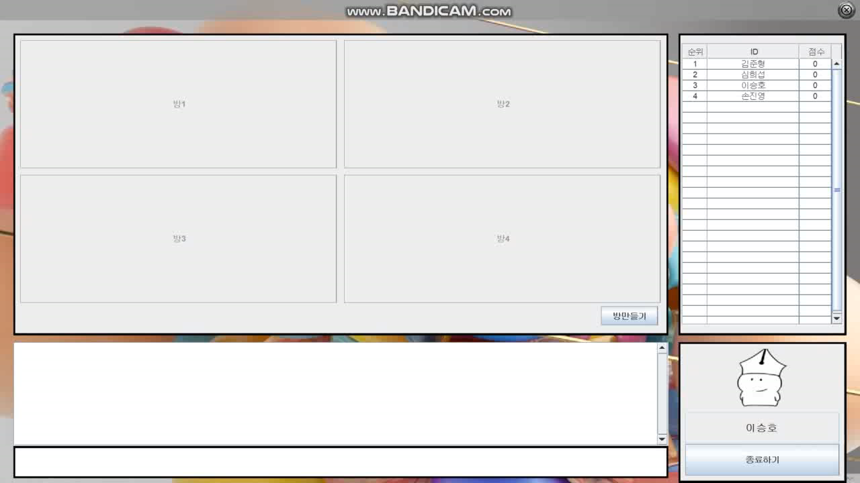
대기실

Slide 21
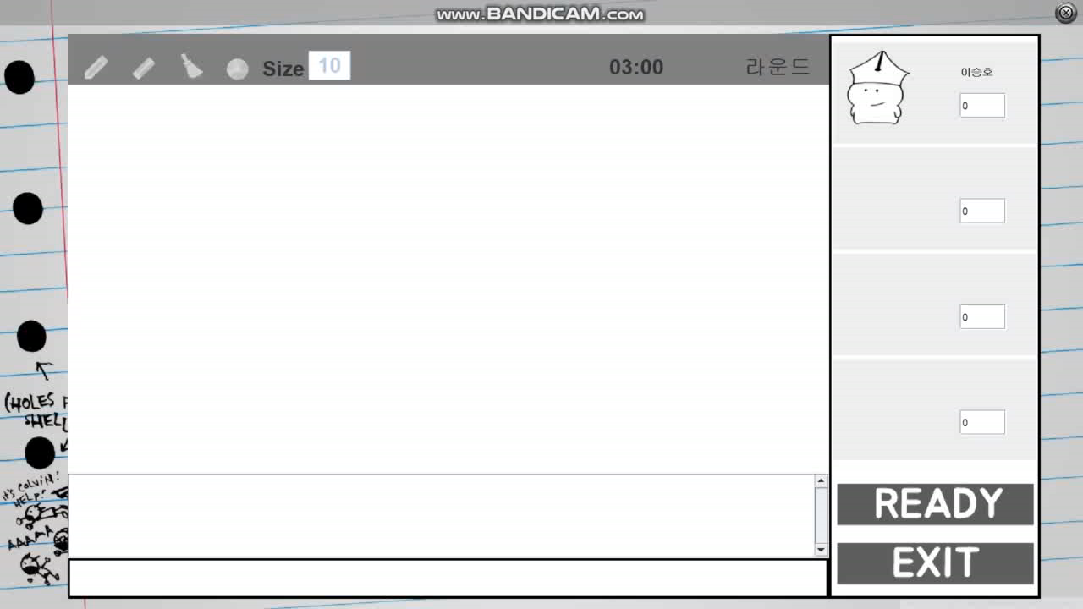
게임 진행

Slide 22
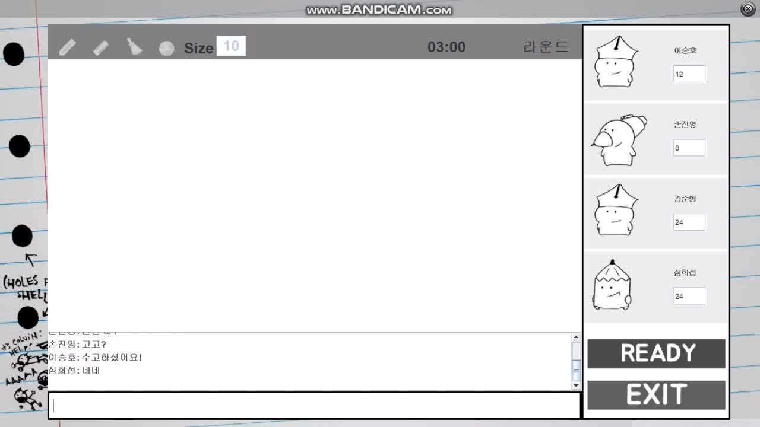
ETC

Slide 23
Q&A

